Slide 1

TRƯỜNG TIỂU HỌC NGUYỄN KHUYẾN
Phép trừ trong phạm vi 6
Người thực hiện: Nguyễn Thị Hồng Đảm

Slide 2

KHỞI ĐỘNG

Slide 3


Slide 4










Trò chơi
rung chuông vàng

Slide 5



Chọn đáp án đúng
Câu 1
Đáp án của phép tính 3-1=… ?
2
A
1
B
Hết giờ
2
8
0
1
3
6
7
9
10
5
4
3
C

Slide 6
Chọn đáp án đúng
5 – 2 = 2 đúng hay sai?
Câu 2
Đúng
A
Hết giờ
2
8
0
1
3
6
7
9
10
5
4
Sai
B

Slide 8
Chọn đáp án đúng
Chọn phép tính thích hợp với tranh vẽ?
Câu 3
3 – 2 = 1
A
Hết giờ
2
8
0
1
3
6
7
9
10
5
4
5 – 3 = 2
B
5 – 2 = 3
C

Slide 9
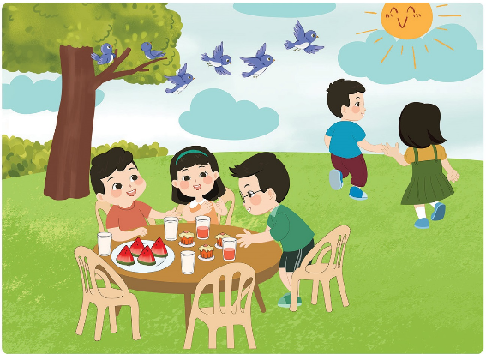

Slide 10
TOÁN
TIẾT 31: PHÉP TRỪ TRONG PHẠM VI 6
(Tiết 1)

Slide 11
1. HÌNH THÀNH KIẾN THỨC

Slide 12
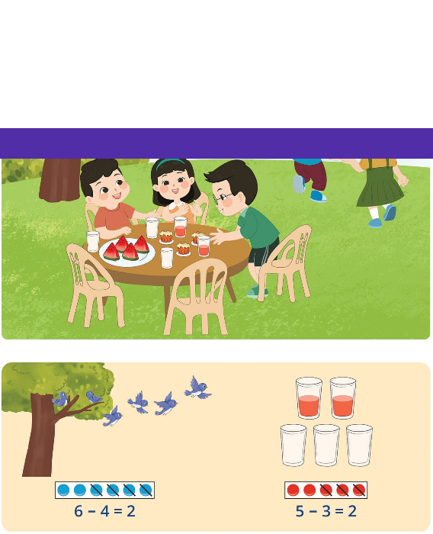
6 - 4 = 2
5 - 3 = 2

Slide 14
2. THỰC HÀNH

Slide 15
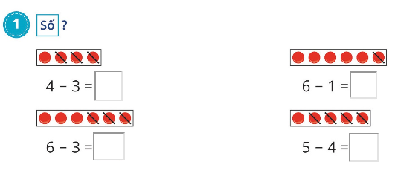
1
5
3
1

Slide 16





GIẢI CỨU
ĐẠI DƯƠNG

Slide 17









Bắt đầu!
A. 4 – 3 = 1
B. 4 – 2 = 2
C. 4 – 1 = 3
HẾT GIỜ

Slide 18





Bắt đầu!
HẾT GIỜ
A. 5 – 0 = 5
B. 5 – 1 = 4
C. 5 – 4 = 1

Slide 19



Bắt đầu!
A. 3 – 1 = 2
B. 3 – 2 = 1
C. 2 – 1 = 1
HẾT GIỜ

Slide 20


Kính chúc quý thầy cô sức khỏe!

